Slide 1
AUDITORÍAS DE SISTEMAS DE GESTIÓN
Speaker: Luis Clavijo Ayala

Slide 2

Planificación de la auditoría

Slide 3
Planificación y preparación de la auditoría
Pasos en la planificación y preparación de la auditoría
Gestión del plan de auditoría
Alcance, objetivos y criterios de auditoría
Equipo auditor
Estudio de la información documentada relevante
Plan de auditoría
Cuestionarios o check-list

Slide 4
Planificación y preparación de la auditoría
La EXTENSIÓN del programa dependerá de:
Tamaño, complejidad y naturaleza de la organización
Riesgos y oportunidades
Nivel de madurez del sistema de gestión
REVISIÓN Factores que pueden ocasionar una revisión del programa
Hallazgos de auditoría
Nivel de eficacia y madurez del sistema
Eficacia del programa
Alcance de la auditoría
Cambios en el sistema de gestión
Cambios de normas o requisitos (legales, contractuales…)
Conflicto de intereses

Slide 5
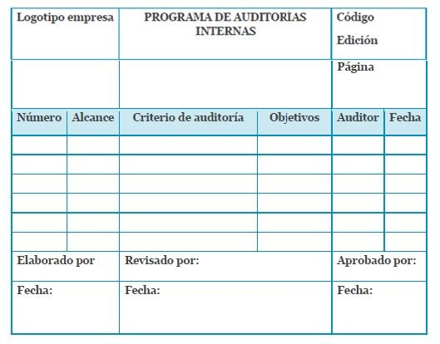
Planificación y preparación de la auditoría

Slide 6
Planificación y preparación de la auditoría
2. Determinación del alcance, objetivos y criterios ALCANCE
Materia a auditar
Departamentos o procesos a auditar
Elemento a auditar: sistema de gestión, proceso, producto…
Duración y lugar de la auditoría
Tipo de auditoría: primera, segunda o tercera parte
OBJETIVOS
Los fines que quiere obtener la organización que contrata la auditoría (qué se persigue conseguir una vez finalizada la auditoría)
CRITERIOS
Políticas, prácticas, procedimientos o requisitos frente a los cuales el auditor compara las evidencias recogidas

Slide 7
Planificación y preparación de la auditoría
3. Designación del equipo auditor
Para la decisión del número de auditores y su cualificación tendremos en cuenta lo siguiente:
Alcance de la auditoría (un sistema o integrado, parcial o total…)
Los métodos de auditoría que se han seleccionado.
Competencia del equipos auditor
Objetivos, alcance, criterios y duración
Requisitos normativos y de certificación
Objetividad (autonomía, independencia, conflicto de intereses…)
Capacidad de trabajo en equipo
Idioma de la auditoría y características sociales y culturales del auditado
Un auditor en prácticas puede incluirse en el equipo auditor pero no puede auditar sin supervisión

Slide 8
Planificación y preparación de la auditoría
4. Estudio de la información documentada relevante
Información documentada a revisar
Manual, procedimientos, instrucciones de trabajo, registros…
Permisos y licencias
Normas y reglamentos aplicables a la organización
Contexto de la organización, incluyendo riesgos y oportunidades
Información documentada generada
Programa y plan de auditoría
Listas de verificación
Formularios para recoger observaciones y consignar evidencias
Toda la información documentada debe archivarse
Revisar la confidencialidad de la información documentada

Slide 9
Planificación y preparación de la auditoría
5. Plan de auditoría
Plan de auditoría. Descripción de las actividades y de los detalles acordados de UNA auditoría. Qué se va a hacer, cuándo y cómo.
Horario Agenda
Datos auditores…
Programa de auditoría. Conjunto de una o más auditorías planificadas para un periodo de tiempo determinado y dirigidas hacia un propósito específico.
qué vas auditar - alcance: procesos, áreas, cláusulas aplicables, etc... cuándo vas auditar
cuánto durará la auditoria
por qué/con qué objetivo vas auditar quiénes serán los auditores

Slide 10
Planificación y preparación de la auditoría
Un plan por cada una de las auditorías contempladas en el programa
Lo elabora el auditor líder teniendo en cuenta los riesgos y oportunidades del proceso
Se distribuye a organización auditada, equipo auditor y el cliente de la auditoría (si no es la organización auditada)
Tiene que ser aprobado por el cliente de la auditoría y presentado a la organización auditada antes de iniciar

Slide 11
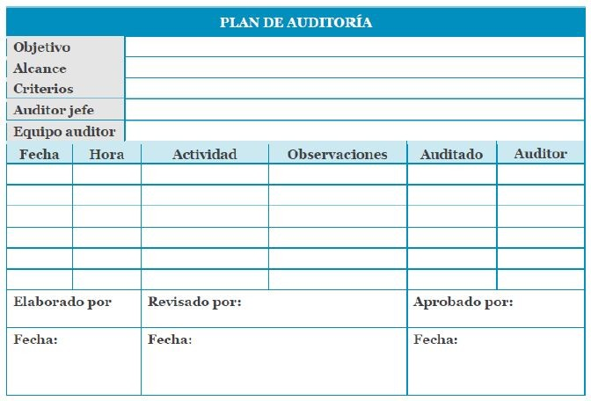
Planificación y preparación de la auditoría

Slide 12
Planificación y preparación de la auditoría
Contenido del Plan de auditoría.
Objetivos.
Alcance.
Criterios de auditoría.
Personal involucrado, incluido el representante o representantes de la organización auditada.
Ubicaciones de la auditoría.
Familiarización con las instalaciones y procesos de la organización auditada ejemplo, mediante visitas a las instalaciones, revisión de las tecnologías, etc.).
Métodos de auditoría y técnicas de muestreo adecuados.
Información documentada de referencia.
Componentes del equipo auditor y sus funciones y responsabilidades.
Idioma empleado en la auditoría.
Fecha de realización.
Duración estimada de las actividades de auditoría
Programación de las reuniones con la dirección.
Requisitos referidos a la confidencialidad.
Acciones de seguimiento de la auditoría.
Recursos disponibles.
Distribución del informe de auditoría y fecha de emisión.
(por

Slide 13
Planificación y preparación de la auditoría
6. Preparación de cuestionarios o check-list
Las listas de comprobación o cuestionarios son herramientas utilizadas para lograr una auditoría metódica y sistemáticas y que facilitan la eficacia y eficiencia del proceso
Para elaborarlas es necesario utilizar la norma de referencia que se va a auditar

Slide 14
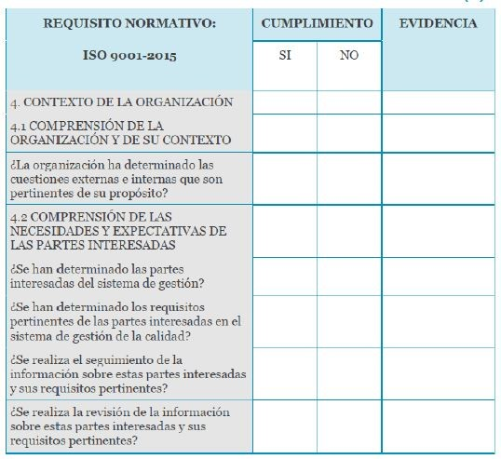
Planificación y preparación de la auditoría

Slide 15
Planificación y preparación de la auditoría
7. Registro hallazgos de auditoría
Una vez determinados y categorizados los hallazgos de auditoría, hay que registrar las No Conformidades a subsanar y la evidencia que las sustenta.
Este registro debe contener:
Fecha.
Área afectada.
Punto de la norma afectado.
Descripción de la evidencia hallada.
Personal involucrado.
Firma del auditor.

